Slide 1
Chào mừng các em đến với bài học hôm nay!

Slide 2
KHỞI ĐỘNG
Hãy kể tên những thể loại văn học mà em đã được học.
Nêu một tác phẩm thuộc thể loại kí mà em biết.

Slide 3
Tiết 58: Giới thiệu bài học và tri thức ngữ văn
GV:
Trường:

Slide 4
Nội dung bài học
1. Kí
2. Du kí

Slide 5
Thảo luận nhóm
Nhóm 1:
- Giải thích nghĩa của từ kí.
- Nêu hiểu biết về thể loại kí.
Nhóm 2:
- Giải thích nghĩa của từ du kí.
- Nêu hiểu biết về thể loại du kí.

Slide 6
1. Kí
- Kí (記) (động từ): ghi chép
→ Thể loại văn học: chú trọng ghi chép sự thật.
- Kể sự việc, tả người, tả cảnh, cung cấp thông tin và thể hiện cảm xúc, suy nghĩ của người viết. (Có tác phẩm nghiêng về kể sự việc, có tác phẩm nghiêng về thể hiện cảm xúc.)

Slide 7
1. Kí
- Tác giả thường là người trực tiếp tham gia hoặc chứng kiến sự việc.
→ Câu chuyện trở nên gần gũi, sống động, chân thật.

Slide 8
2. Du kí
- Du kí (du - 遊: đi xa)
→ du kí: Ghi chép về những điều tai nghe mắt thấy khi đi xa.
→ Thể loại văn học: ghi chép vể những chuyến đi tới các vùng đất, các xứ sở nào đó mà người viết kể lại hoặc miêu tả những điều mắt thấy tai nghe trên hành trình của mình.

Slide 9
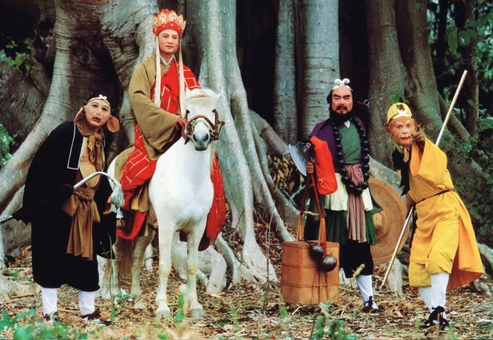
Thảo luận
Tây du kí có thuộc thể loại kí không? Tại sao?

Slide 10
Hướng dẫn về nhà
- Ôn tập bài học.
- Chuẩn bị bài mới: Cô Tô.

Slide 11
Hẹn gặp lại các em!

